Slide 1
Профессии
для биолого-химического
класса
Выполнила : Григорьева Л.Н.
Воспитатель ГБОУ РМЭ
«Политехнический лицей-интернат»
г. Йошкар-Ола

Slide 2
Куда можно поступить
ЕГЭ:
Русский язык
Математика
Биология

Slide 3
С биологией, профильной математикой и русским языком можно поступить больше чем на два десятка направлений подготовки с несколькими специализациями на каждом.
С результатами ЕГЭ по биологии и математике вы можете поступить на факультеты, занимающиеся подготовкой клинических психологов и медицинских кибернетиков.

Slide 4
МЕДИЦИНСКАЯ КИБЕРНЕТИКА

Slide 5
Профессии: биолог, врач-лаборант, врач, инженер-исследователь.
Выпускники программ подготовки медицинских кибернетиков легко найдут работу в исследовательских центрах, медицинских учреждениях, лабораториях в любом регионе России. Студенты изучают:
биологию и химию;
медицинскую биофизику и кибернетику;
радиобиологию;
клиническую и лабораторную диагностику и десятки других дисциплин.
Сейчас на специальность «медицинская кибернетика» можно поступить в 11 вузов:

Slide 6
РНИМУ им. Н. И. Пирогова;
Пензенский госуниверситет;
Воронежский госуниверситет;
Юго-Западный госуниверситет;
Сибирский государственный медуниверситет;
Самарский государственный медуниверситет;
Красноярский государственный медуниверситет;
Псковский госуниверситет;
Саратовский госуниверситет;
ННГУ им. Лобачевского;
УрФУ им. Ельцина (профиль «Цифровая медицина и биоинформатика»).
Срок обучения – 6 лет (только на факультете нано- и биомедицинских технологий Саратовского госуниверситета – 5 лет), форма – очная, как и для многих других специальностей медицинской направленности.
Медицинских кибернетиков даже без опыта работы охотно принимают в штат крупные исследовательские центры и лечебные учреждения. Молодые специалисты получают оклад от 30 тыс. руб., опытные могут претендовать на ставку от 80–100 тыс. руб. в месяц.

Slide 8
Профессии: штатный психолог в клинике или компании, психолог-консультант, валеолог, спортивный психолог.
Выбирая, куда поступить с профильной математикой и биологией, рассмотрите такой вариант, как клиническая психология. По статистике, около 21 % граждан РФ хоть раз в жизни прибегали к услугам психологов. Направление близко к медицине, оно находится на стыке психиатрии и психологии, поэтому абитуриенты в рамках образовательной программы в вузах изучают такие дисциплины:
клиническая, коррекционная и иные виды психологии;
основы анатомии и физиологии;
математические, социологические дисциплины, естествознание;
психология в экстренных ситуациях;
клинико-социальная реабилитация;
психологическое консультирование.

Slide 9
Получив диплом, клинический психолог сможет работать в любой сфере, связанной с профилем его подготовки: это могут быть социальная помощь, спорт, корпоративный бизнес, медицина и т. д. Получить эту специальность вы можете, например, в следующих вузах:
Первый МГМУ им. Сеченова;
МГУ имени М. В. Ломоносова*;
РНИМУ им. Н. И. Пирогова;
СПбГПМУ
РГСУ Российский государственный социальный университет
*Для поступления в МГУ абитуриенты сдают письменный экзамен по биологии.
Срок учебы – от 5 до 5,5 лет, форма обучения – очная, в некоторых вузах есть и очно-заочная.

Slide 10
Средний оклад детского психолога в Москве – от 50 тыс. руб., штатного психолога в муниципальных учреждениях – от 30 тыс. руб., психолога-лектора, проводящего вебинары, – от 45 тыс. руб. Стоимость частной консультации – минимум 2 тыс. руб.

Slide 11
Куда поступить с биологией, математикой и русским, чтобы работать с животными и природой?

Slide 12
Вы можете посвятить свою жизнь работе с животными, выбрав специальность «Ветеринария» (специалитет) или направление бакалавриата «Ветеринарно-санитарная экспертиза» . Став ветеринаром, вы будете заниматься:
диагностикой и лечением заболеваний четвероногих друзей;
выполнением стандартных медицинских манипуляций (стерилизация, кастрация, купирование хвоста и др.);
плановой вакцинацией уличных и домашних животных.
Найти работу можно как в государственных, так и в частных клиниках ветеринарии, зоопарках, питомниках, лабораториях, пунктах контроля. В программе изучаются особенности физиологии и болезни разных видов животных: лошадей, кошек, птиц, собак, домашнего скота и т. д.

Slide 13
Получить образование вы можете, к примеру в
РГАУ-МСХА имени К. А. Тимирязева,
РУДН
МГУПП
СПбГАВМ
КрасГАУ
СГСХА
В московских вузах проходной балл превышает 230, в региональные можно поступить, набрав за три ЕГЭ (по биологии, математике и русскому языку) от 170 баллов.

Slide 14
Зоотехния Профессии:зооинженер.

Slide 15
Зоотехния перекликается с ветеринарией, разница лишь в том, что это направление подготовки имеет глубокий производственный уклон. Изучая зоотехнию, вы можете выбрать следующие профили:
сельское и рыбное хозяйство;
пчеловодство;
птицеводство;
кинология;
генетика, разведение, селекция животных;
технологии кормов и кормление животных;
технологии, связанные с производством продуктов животноводства и другие.
Работа зооинженеров тесно связана с правильным кормлением, содержанием, разведением, селекцией разных представителей фауны – от крупного рогатого скота до пчел. Трудятся они на предприятиях с полным циклом производства. Вакансии найдутся в научно-исследовательских центрах, на частных фермах, в питомниках, занимающихся выращиванием редких пород птиц и других видов животных.

Slide 16
Направление подготовки «Зоотехния» есть, к примеру, в следующих вузах:
МВА имени К. И. Скрябина (Московская государственная академия ветеринарной медицины и биотехнологии);
РГАУ-МСХА им. К. А. Тимирязева
ОмГАУ
СПбГАУ Санкт-Петербургский государственный аграрный университет
КГТУ;
Белгородский ГАУ.
С биологией, математикой и русским на направление «Зоотехния» можно поступить в более чем 60 вузов в разных регионах.
Рынок труда нуждается в квалифицированных зооинженерах, а конкурсы на направление их подготовки небольшие, при этом проходные баллы, пожалуй, самые низкие среди всех вузовских специальностей.

Slide 17
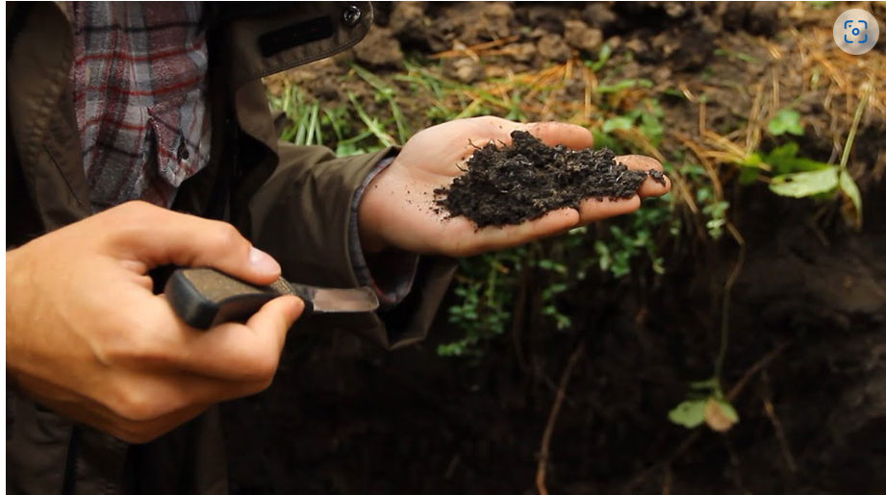
Почвоведение Профессии: почвовед

Slide 18
Для этого направления подготовки предусмотрена одна форма обучения – очная. Профильные факультеты готовят почвоведов, прекрасно разбирающихся сразу в нескольких сферах:
агрохимии;
управлении земельными ресурсами и их охране;
биологии сельскохозяйственных культур;
эрозии, эволюции, генезисе почвы;
экологических стандартах.
Почвоведы работают в научных центрах, агрохолдингах, занимаясь изучением, улучшением почвы и другими процессами, повышающими урожайность, качество и состав грунтов. По долгу службы почвоведы трудятся как в лабораториях, так и под открытым небом, собирая образцы, занимаясь мелиорацией.

Slide 19
Если вы хотите стать почвоведом, то можете обратить внимание на следующие вузы:
Дальневосточный федеральный университет
Санкт-Петербургский государственный университет
Южный федеральный университет
Томский государственный университет
Иркутский государственный университет
Количество бюджетных мест в вузах составляет от 10 до 20, проходной балл по биологии, математике и русскому языку – от 39,7 до 76,7.
Работа почвоведов интересная, часто она связана с путешествиями и научно-исследовательской деятельностью, но зарплаты небольшие: средний оклад редко превышает 20–25 тыс. руб.

Slide 20
Какие еще есть факультеты, куда можно поступить с ЕГЭ по биологии и математике

Slide 21
«Биология». Это направление подготовки в основном научных сотрудников. Студенты изучают естественные науки, информатику, математику. Получить образование можно в
РНИМУ им. Н. И. Пирогова,
МПГУ Моско́вский педагоги́ческий госуда́рственный университе́т
СПбГАВМ Санкт-Петербургский государственный университет ветеринарной медицины

Slide 22
«Психолого-педагогическое образование»
Выпускники работают коррекционными педагогами или педагогами-психологами в сфере образования, соцзащиты. Освоить профессию можно в
МГПУ Московский городской педагогический университет
МГППУ Московский государственный психолого-педагогический университет
СФУ Сибирский федеральный университет
МГАФК Московская государственная академия физической культуры

Slide 23
«Ландшафтная архитектура»
Направление подготовки открыто в
РУДН, Российский университет дружбы народов.
МГТУ им. Н. Э. Баумана,
ГУЗ Государственный университет по землеустройству
СтГАУ. Ставропольский государственный аграрный университет
Проходной балл в региональных вузах – от 107, в московских – от 155. Можно работать ландшафтными архитекторами и дизайнерами, занимаясь проектированием участков, фонтанов, клумб.

Slide 24
В МСХА им. К. А. Тимирязева открыты направления подготовки «Садоводство» и «Агрономия» , на которых студенты изучают виноградарство, овощеводство, агробизнес, защиту растений, другие профильные дисциплины. Проходной балл составляет 186 и 181, открыто 100 и 115 бюджетных мест соответственно.

Slide 25
В МГТУ им. Н. Э. Баумана есть направление «Лесное дело» , его выпускники работают в сфере защиты зеленых насаждений, лесного хозяйства.
В РАНХиГС, СПбГУ, МГУ и другие престижные вузы с биологией, профильной математикой и русским языком можно поступить на специальность «Психология служебной деятельности»
в МГГЭУ (Московский государственный гуманитарно-экономический университет)на – «Психологию»

Slide 26
Поступая в вуз с ЕГЭ по биологии и математике, вы будете изучать преимущественно естественно-научные дисциплины, а после окончания учебы сможете работать по профессиям, которые предполагают разные объекты взаимодействия: природу, людей, животных. Как вариант – можно заниматься научно-исследовательской деятельностью.

